Slide 1


WEB DEVELOPMENT FUNDAMENTAL

Slide 2

TUJUAN MATA KULIAH
Mahasiswa diharapkan dapat mengetahui. Memahami, mengembangkan, dan membuat Website Statis
Bagaimana Membuat Website Bersifat Statis yang bisa dijadikan untuk menampilkan Dokumen seperti Gambar, Text, Audio dan Video

Slide 3
PERTEMUAN 2

Slide 4
PENGENALAN HTML (1)
  HTML (Hypertext Markup Language) merupakan bahasa pemrograman yang digunakan untuk membuat halaman web.
  Untuk menulis kode HTML digunakan editor seperti NotePad, Frontpage, atau Dreamweaver.

Slide 5
PENGENALAN HTML (2)
Contoh kode HTML yang sangat sederhana :
<HTML>
<HEAD>
<TITLE>Latihan Pertama</TITLE>
</HEAD>
<BODY>
Selamat Belajar HTML
</BODY>
</HTML>

Slide 6
PENGENALAN HTML (3)
Pasangan tag <HTML> dan </HTML> menandakan bahwa kode yang terdapat di dalamnya adalah kode HTML sehingga browser akan menerjemahkan sebagai dokumen HTML
Bagian yang terdapat dalam <HTML> dan </HTML> umumnya terbagi atas :
  kepala, ditandai dengan pasangan tag <HEAD> dan </HEAD>
  badan, ditandai dengan pasangan tag <BODY> dan </BODY>

Slide 7
PENGENALAN HTML (4)
Bagian head berfungsi untuk memberikan informasi tentang dokumen HTML, seperti judul dokumen HTML yang ditulis dalam pasangan tag <TITLE> dan </TITLE>
Bagian body berisi semua instruksi untuk mengatur seluruh tampilan halaman web di web browser

Slide 8
Horizontal Line, Paragraph, Break (1)
Horizontal Line
Untuk mempercantik halaman, seringkali pembuat dokumen Web menambahkan garis horisontal. Garis ini sebenarnya dapat dibuat dengan mudah, yakni dengan menyertakan tag <HR>.

Slide 9
Horizontal Line, Paragraph, Break (2)
Paragraph
Jika dokumen HTML berisi teks yang cukup panjang maka sangat diperlukan untuk membaginya kedalam beberapa paragraph untuk memudahkan pembacaan oleh pengguna. Pembentukan elemen paragraph ini menggunakan sintaksis :
<p>Isi teks sebuah paragraph </p>
Tag penutup </p> boleh dituliskan boleh tidak, akan tetapi sebaiknya dituliskan untuk mengetahui berakhirnya sebuah paragraf.

Slide 10
Horizontal Line, Paragraph, Break (3)
Break
Kadangkala diperlukan untuk menulis di baris yang baru dalam sebuah paragraf yang sama pada halaman web yang dibuat. Untuk itu digunakan tag break yang berupa <BR>.

Slide 11
Font Style
Salah satu tujuan perancangan halaman web adalah membuat halaman web yang menarik atau "eye catching". Untuk itu dalam suatu paragraph diperlukan suatu variasi huruf atau font style.
Berikut ini beberapa font style yang sering digunakan, antara lain :
Tag Style | Keterangan
<b> | Huruf Tebal (Bold)
<i> | Huruf Miring (Italic)
<u> | Huruf Garis Bawah (Underline)

Slide 12
Tag Font
Dalam mengatur layout sebuah halaman web yang berisi teks, pengaturan besarnya huruf, warna dan ukuran adalah hal yang sangat penting untuk dilakukan oleh seorang perancang web. Pengaturan ini dapat menggunakan tag Font <FONT> dengan sintaksis sebagai berikut :
<font face="nama_font" size="4" color="red">
Ukuran font dapat ditentukan dengan angka 1 sampai 7 dengan nilai default 2. Sedangkan warna dapat diganti dengan warna lain.
Contoh penggunaan :
<font face="arial" size="5" color="blue">
Teks arial biru ukuran 5
</font>
<font face="arial" size="3" color="green">
Teks arial hijau ukuran 3
</font>

Slide 13
Atribut Warna (1)
Untuk lebih mempercantik tampilan sebuah halaman web, permainan warna menjadi satu hal penting dalam perancangan halaman web. Penulisan atribut warna dapat menggunakan nilai heksa desimal (6 digit) ataupun nama warnanya.

Slide 14
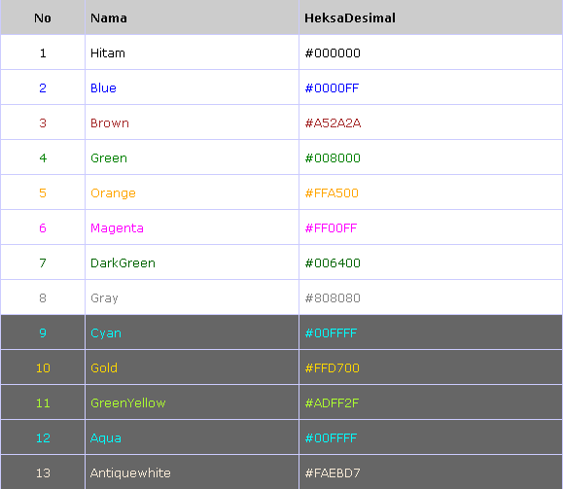
Atribut Warna (2)

Slide 15
List (1)
HTML mendukung beberapa format list, yaitu Unordered List dan Ordered List.
Unordered List adalah list yang menggunakan bullet sebagai tanda point.
Contoh sintaksis :
<UL>
<LI> apples
<LI> bananas
<LI> grapefruit
</UL>
Hasil di browser :
apples
bananas
grapefruit

Slide 16
List (2)
Ordered List
List yang menggunakan angka urut sebagai tanda point.
Contoh sintaksis :
<OL>
<LI> oranges
<LI> peaches
<LI> grapes
</OL>
Tampilan di browser :
oranges
peaches
grapes

Slide 17
Tag Image
Untuk menyisipkan gambar dapat memanfaatkan tag <IMG>.
Format file gambar yang bisa ditampilkan bisa bermacam-macam, misalnya jp, jpeg, pcx, gif, psd, dan sebagainya.
Untuk menampilkan animasi file GIF, penggunaannya sama seperti file gambar biasa.
Contoh sintaksis:
<IMG src="url_file" width=“lebar_gbr" height=“tinggi_gbr" vspace=“" hspace="" alt="alt_teks">
Contoh penggunaan :
<IMG src=“logo.gif" width="78" height="79" vspace="20" hspace="20" alt="logo">

Slide 18
Tag Hyperlink (1)
Kekuatan utama dokumen HTML terletak pada hypertext link atau hyperlink atau lebih singkat lagi disebut link.
Dengan hyperlink, dapat membuka dokumen HTML lain.
Hyperlink ini dapat diletakkan pada teks tertentu ataupun pada sebuah image.
Bila diletakkan pada teks maka teks tersebut (secara default) akan digaris-bawahi dan warnanya menjadi berbeda. Sintaksis penulisan :
<A href="url_file_tujuan"> Teks hyperlink </A>
Contoh penggunaan :
<A href="tag_hyperlink.html“>Tag Hyperlink</A>

Slide 19
Tag Hyperlink (2)
Path Relatif dan Path Absolute
Bila file HTML tujuan berada pada domain name yang sama tetapi pada direktori yang tidak sama maka kita bisa menggunakan url relatif, yaitu path name relatif berdasarkan posisi file saat ini. Misalnya kita akan membuka file atas.html yang berada 2 tingkat diatasnya maka hyperlink-nya berbentuk seperti :
<a href="../../atas.html"> Keatas </a>
Bila file yang akan dikaitkan berada pada domain name yang berbeda dengan domain name file yang sekarang ini, maka kita harus menggunakan url lengkap file tujuan tersebut. Misalnya :
<a href="http://www.bl.ac.id">Budi Luhur</a>

Slide 20
Tag Hyperlink (3)
Mailto
Untuk memudahkan pengguna mengirimkan email ke suatu alamat email tertentu, dapat dilakukan dengan tag hyperlink ini. Yaitu dengan menambah "mailto" dan alamat email tujuan. Sintaksis penulisannya sebagai berikut :
<a href="mailto:budi@bl.ac.id"> Kirim email </a>

Slide 21
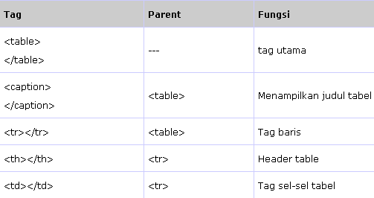
Tabel (1)
Tag tabel ini memerlukan tag lainnya untuk menampilkan data dalam bentuk tabulasi.

Slide 22
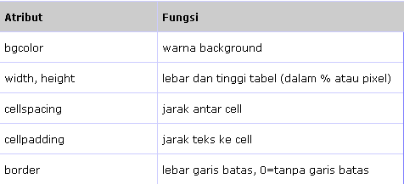
Tabel (2)
Atribut Tag Tabel

Slide 23
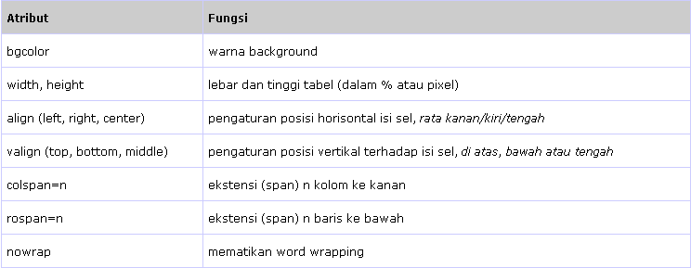
Tabel (3)
Berikut ini atribut tag-tag <th> dan <td>, bila disebutkan di tag <tr>
maka atribut di tag <th> dan <td> diabaikan

